Slide 1
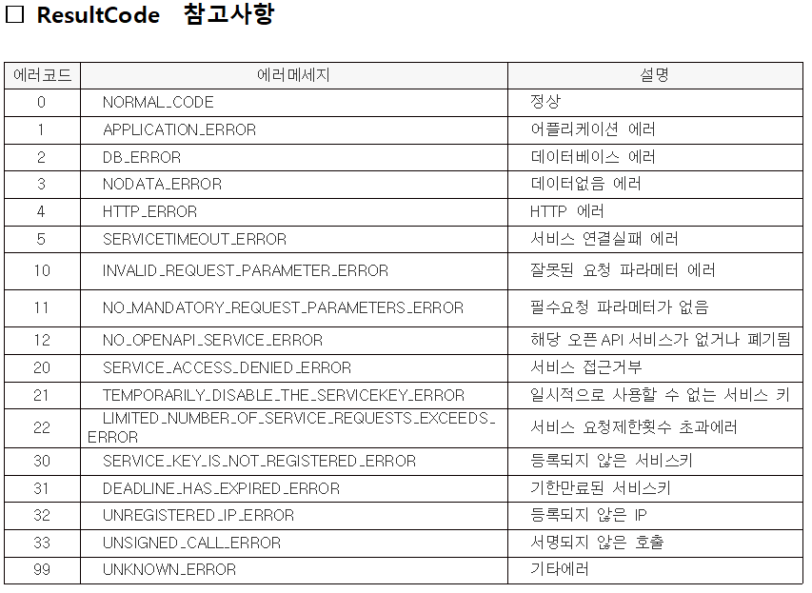
Ⅱ. 진행 상황 - 신세규
종합 설계
서버 traffic over 문제 – OpenAPI 사용자 활용가이드 참고
Notes:
이번에 서버에 tcp를 적용하고, 코드를 다수 수정했더니, 어느 순간부터 서버가 동작하지 않는 문제가 발생했습니다. 후에 테스트를 진행해 resultCode를 받아내어 Open-api 사용자 활용 가이드를 참고하니
에러코드 22번에 요청횟수 초과에러란 걸 알아냈습니다.

Slide 2
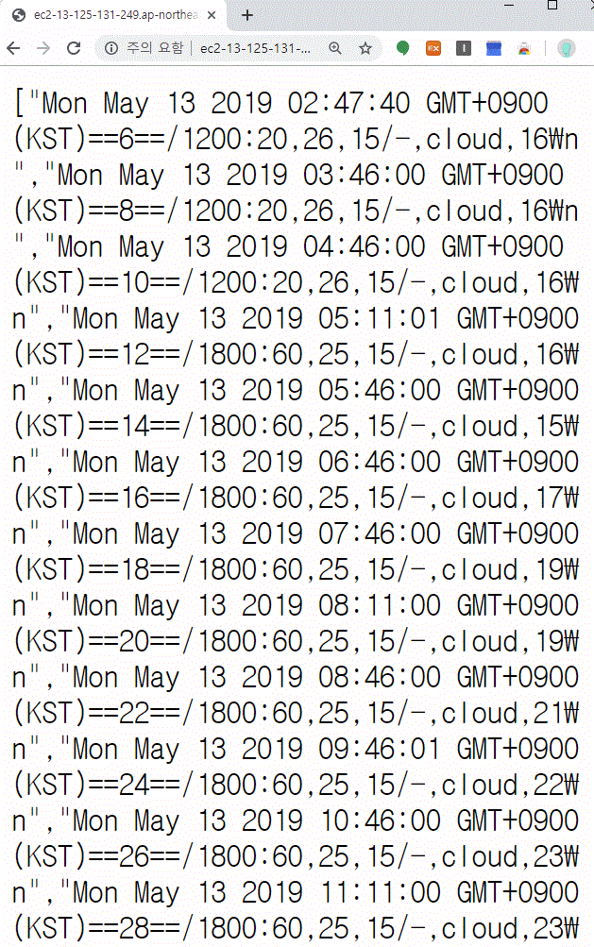
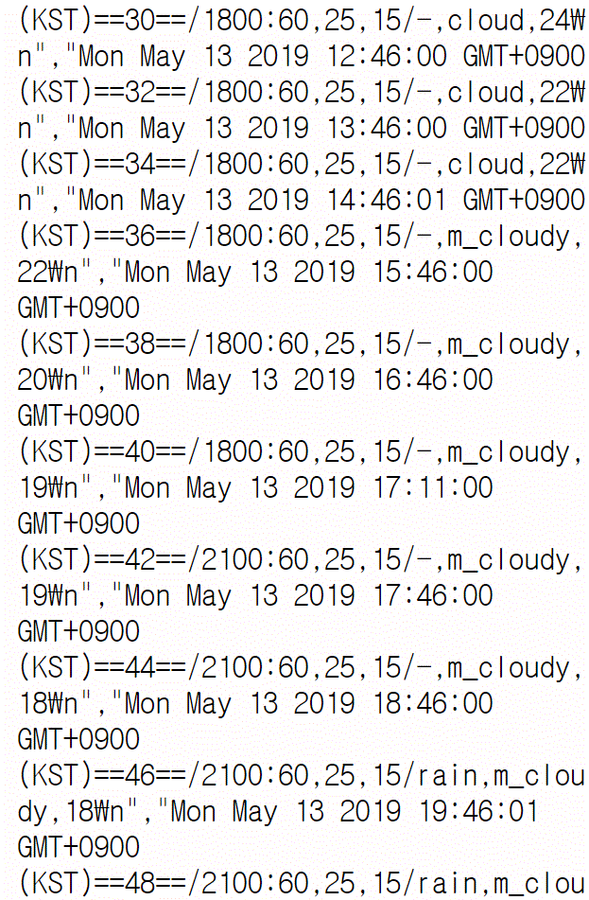
Ⅱ. 진행 상황 - 신세규
종합 설계
서버 traffic over 문제 - html
Notes:
후에 다시한번 html로 환경정보들을 보여주면서, request 한 횟수를 카운트 해보았는데요. 이처럼 문제없이 동작했습니다.
/추가적으로 가운데 보이는 카운트들의 처음 request 횟수는 6인데 이는, 초깃값을 위해 시간대를 나누어 여러 번 가져오기 때문이고, 그 후로 2씩 증가하는 이유는 api제공 데이터수가 일정하지 않기 때문에 처음 동작시 최대 페이지를 알아내고 다음 동작시 모든 데이터들을 가져오기 때문입니다.

Slide 3
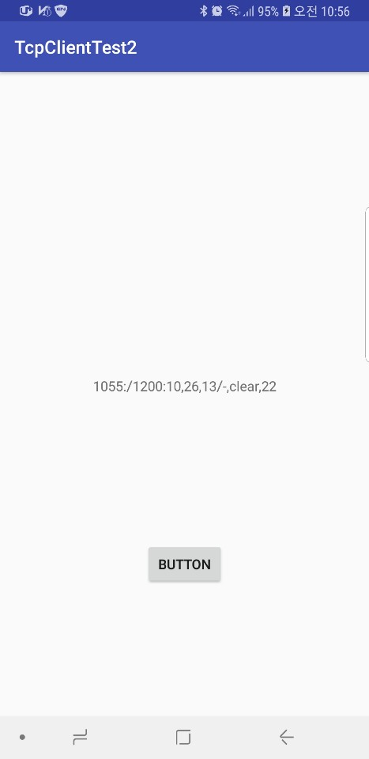
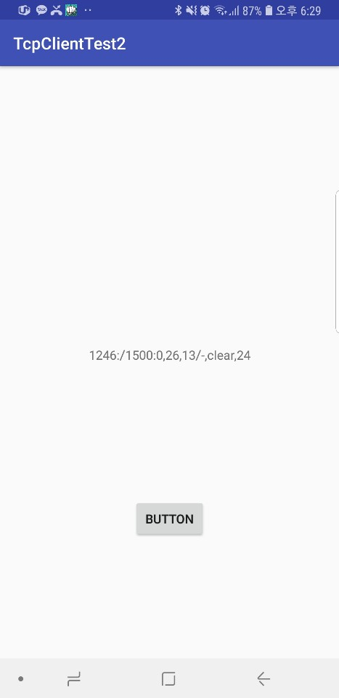

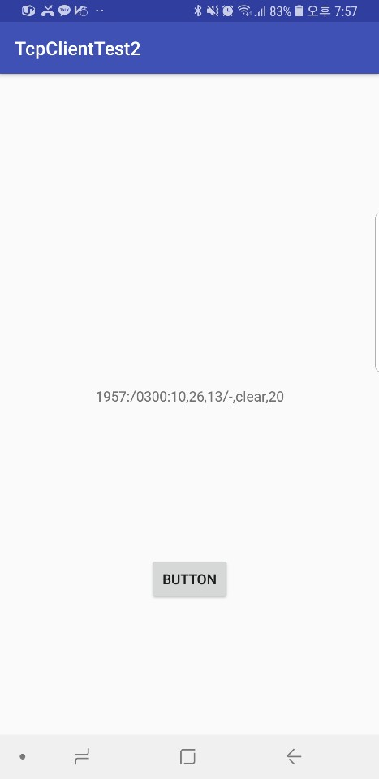
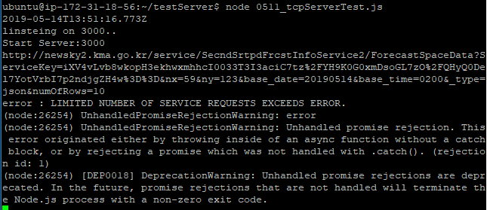
Ⅱ. 진행 상황 - 신세규
종합 설계
서버 traffic over 문제 - tcpTest
Notes:
하지만, 역시 tcp서버로 변경했을시 확인결과 진행이 원할이 되다가
/갑자기 오류가 떴습니다. 오류로는 역시 요청초과가 떴지만, 문제 특성상 시간이 지나야 실행이가능하기때문에 정확한 원인은 찾지 못한상황입니다. 다만, tcp연결시 request가 되는 코드오류로 추정됩니다.

Slide 4
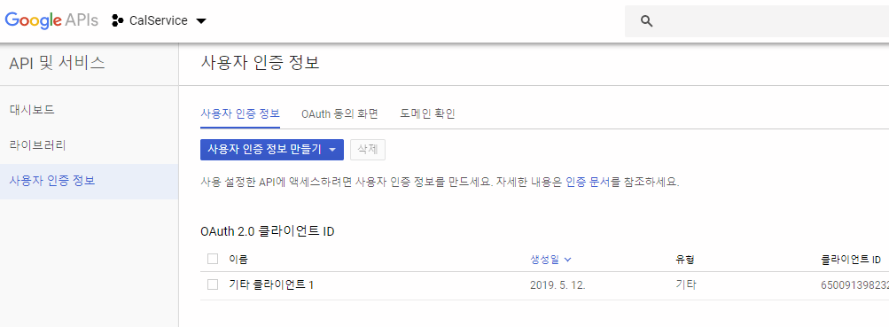
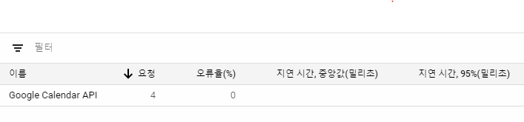
Ⅱ. 진행 상황 - 신세규
종합 설계
Google API 사용
Notes:
다음은 구글 api사용입니다. 구글 api를 사용하기 위해서는 oauth라고 하는 인증을 받아야지만 가능한데, 개발자가 개발한 서버에서 사용자의 id,pwd를 가지고 가는방식은 보안에 취약합니다. 때문에 oauth라는 인증을 걸쳐 구글이나 페이스북과 같은 리소스 서버에서 제공하는 토큰을 받아 사용자 정보에 접근해야만 합니다.
그러기 위해서는 서버에 저장할 clientID와 clientSecret을 받아와야하기 때문에 구글 캘린더 api를 신청하고 사용자 인증정보를 만들어주어야 합니다.

Slide 5
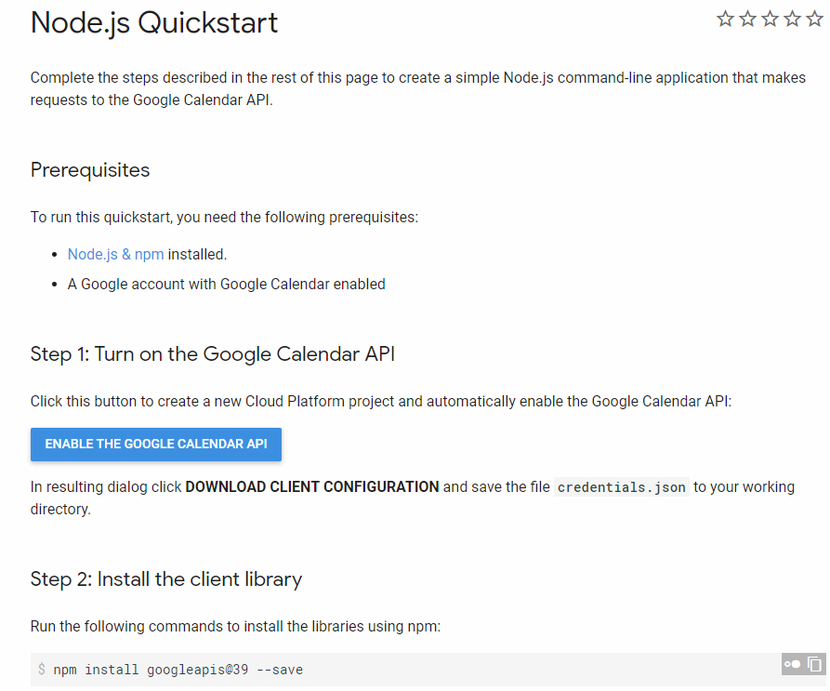
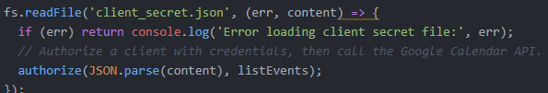
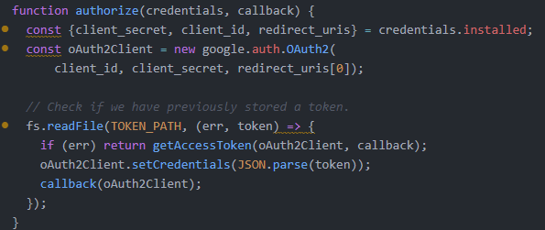
Ⅱ. 진행 상황 - 신세규
종합 설계
Google API 사용 –Quickstart Test
Notes:
구글에서 제공하는 가이드라인을 따라 하나하나 이해하며 실행해 보았습니다.
/코드를 보시면 googleapis라는 모듈을 사용하고,
/읽을수 있는 권한을 획득합니다.
/그리고 client id와 secret이 있는 파일을 읽어주고 인증을 해주는 함수인 authrize를 실행 해줍니다.
/ 이 authrize함수는 서버에 사용자 정보에 접근할수 있는 Accesstoken을 받아 파일형태로 저장이 됩니다. 이 토큰을 사용해서 서버에서 사용자 정보에 접근이 가능합니다.

Slide 6
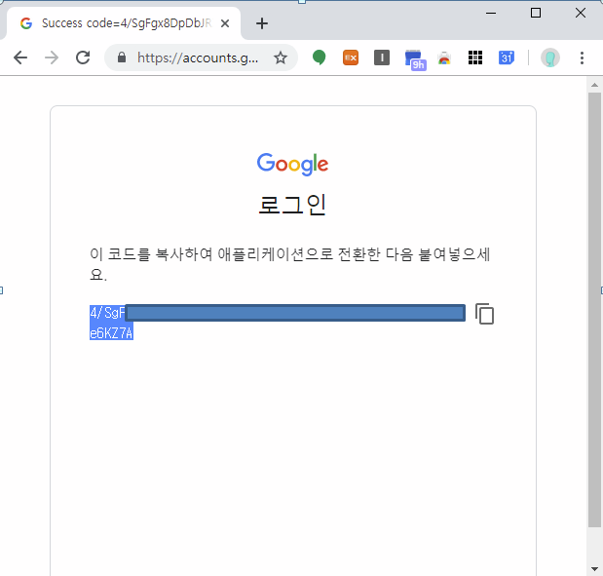
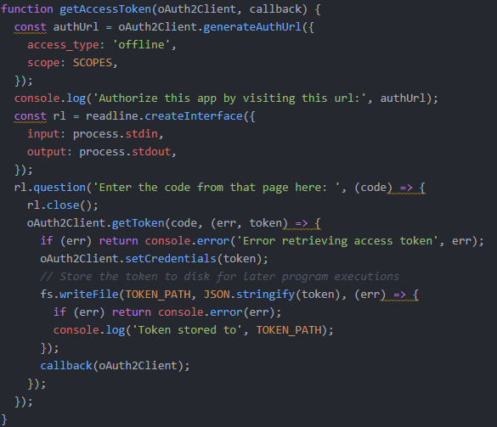
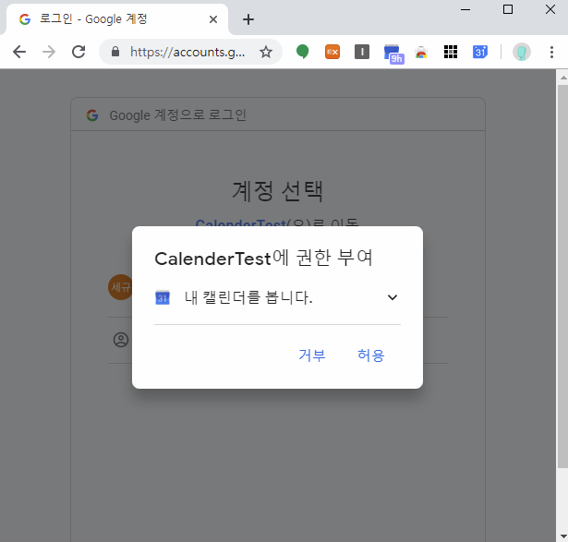
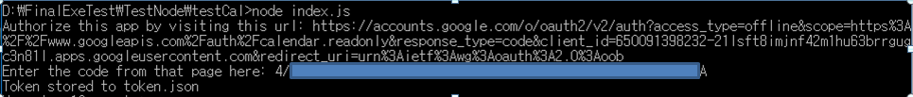
Ⅱ. 진행 상황 - 신세규
종합 설계
Google API 사용 - 코드분석
Notes:
accessToken을 가져오는 함수입니다.
/이 함수를 사용해 사용자가 자신의 데이터에 접근할수 있는 url을 제공하고
/Url에 들어가면 권한 승인을 할 수 있는 창이 뜨게 됩니다.
/그럼 서버에 등록할 코드가 주어지게 되고
/서버에 입력하게되면 토큰이 생성되는 과정입니다.

Slide 7
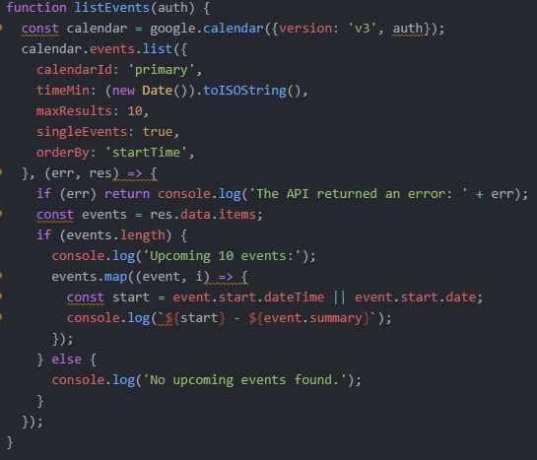
Ⅱ. 진행 상황 - 신세규
종합 설계
Google API 사용 - 코드분석
Notes:
이제 목록을 가져오는 코드를 보시면, /시간과 최대 10개의 일정정보를 가져오게끔 세팅이 되어있습니다.

Slide 8
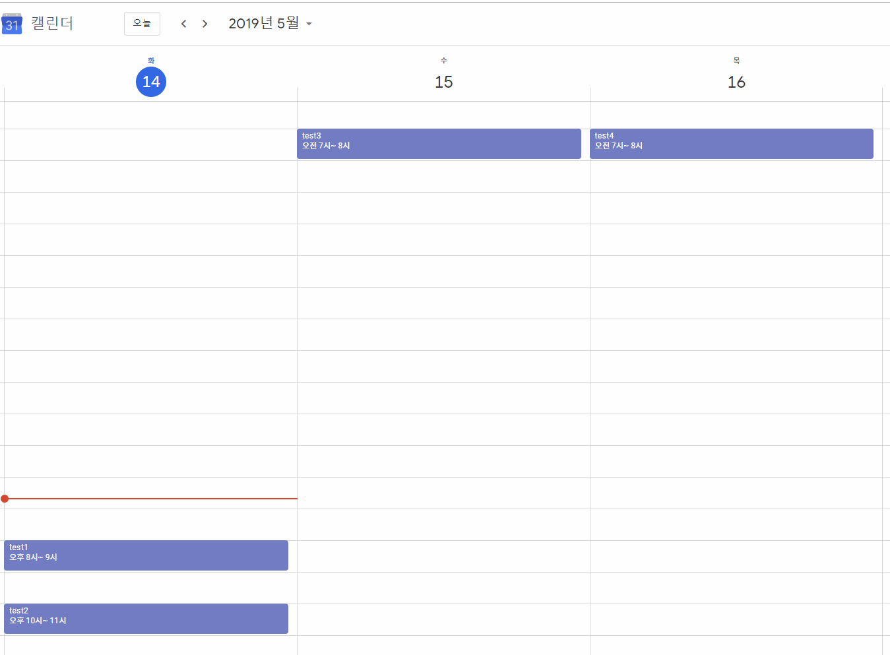
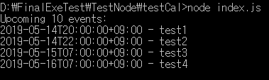
Ⅱ. 진행 상황 - 신세규
종합 설계
Google API 사용 – 결과 확인
Notes:
구글캘린더에 테스트를 위한 일정을 등록하고
/서버를 실행시켜보면 저장된 일정이 성공적으로 나왔습니다.

Slide 9
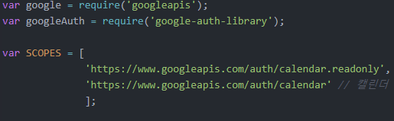
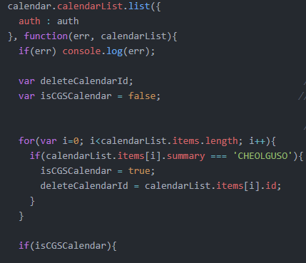
Ⅱ. 진행 상황 - 신세규
종합 설계
Google API 사용 - 진행상황
Notes:
지금까지는 캘린더의 list를 불러오는 코드였습니다. 저희가 원하는 캘린더의 수정을 위해서는 google-auth-library가 필요하고 이를 통해 권한을 허락해 캘린더를 수정할 수 있습니다. 다만 토큰을 가져와 저장하는 과정에서 오류가 생겨 아직 코드를 완성하지 못했습니다.

Slide 10
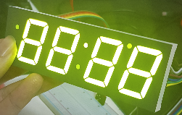
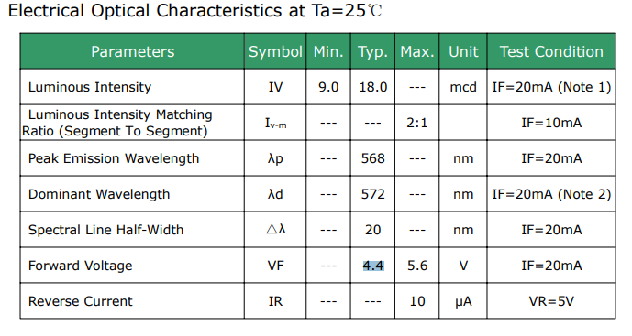
Ⅱ. 진행 상황 - 신세규
종합 설계
4digit_7Segment
Notes:
다음은 시간 표시를 위한 7segment 모듈의 제어입니다.
불은 들어오지만, 핀의 연결시 동작하지 않는 문제가 발생했습니다. 데이터시트를 확인해보니, 전력이 평균적으로 4.4v가 필요하다고 나와있습니다.
저희가 사용하는 아두이노의 경우 핀의 전압은 3.3v이기 때문에 작동하지 않는 문제였습니다.
이 모듈에 대한 문제는 3.3v용 모듈을 사던가 전압제어를 해 동작시키거나, 또는 이 모듈을 사용하지 않고 도트매트릭스를 사용하는 의견들이 있어 회의 중에 있습니다.

